Slide 1
Treści na tym slajdzie są ok, jak masz ochotę możesz poprawić grafikę
Informacja na temat działalności Spółki z o.o. Nowy Szpital w Kostrzynie nad Odrą w roku 2023-2024

Slide 2
Realizacje
wartość kontraktu - 26 194 937,90 zł
% wzrostu w stosunku do 1 półrocza –((999 11,91%
2023
I-IV 2024
wartość wykonania kontraktu z NFZ
wartość wykonania kontraktu z NFZ
51 210 241,52 zł
Średniomiesięcznie 4267520
18 309 003,21 zł - 35%
Średniomiesięcznie 4577250

Slide 3
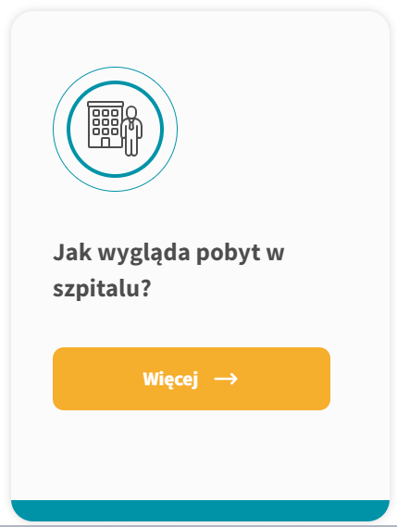
Realizacje
Liczba przyjęć w oddziałach
2024
I-IV
2023
2024
I-IV
2023
Oddział chorób wewnętrznych
Okulistyka
Chirurgia Ogólna
Rehabilitacja Ogólnoustrojowa
ZOL
Anestezjologia i Intensywna Terapia
1143
1997
1030
377
78
63
326
664
322
116
56
14
Średniomiesięcznie
Średniomiesięcznie
Średniomiesięcznie
Średniomiesięcznie
Średniomiesięcznie
Średniomiesięcznie
95
166
86
31
7
5
82
166
81
29
14
4
4688
1498

Slide 4
Realizacje
Liczba zabiegów chirurgicznych
2024
I-IV
2023
2024
I-IV
2023
Liczba zabiegów chirurgicznych
Blok operacyjny
W tym Laparoskopie
Laparoskopia cholecystectomia
Laparoskopie przepukliny
Zabiegi bariatryczne
Przetoki t-ż do dializ
477
235
64
58
61
0
199
56
33
28
30
8
Średniomiesięcznie
Średniomiesięcznie
Średniomiesięcznie
Średniomiesięcznie
Średniomiesięcznie
Średniomiesięcznie
40
20
5
5
5
0
50
14
8
7
7
2

Slide 5
Realizacje
2023
Rehabilitacja ambulatoryjna
2024
I-IV
Liczba udzielonych porad w poradniach Nowego Szpitala w Kostrzynie nad Odrą: w 2023 roku: 42 468
Średniomiesięcznie: 3539 w 2024 roku: 11 178
Średniomiesięcznie: 2795
Świadczenia w Kostrzynie
Średniomiesięcznie w Kostrzynie
Świadczenia w Witnicy
Średniomiesięcznie w Witnicy
70096
5841
63944
5329
25562
6390
28630
7158

Slide 6
Realizacje
Liczba zabiegów okulistycznych
2023
2024
2023
2024
Zabiegi zaćmy
Iniekcja doszklistkowa
- w tym w programie lekowym
1 411
654
157
495
319
243
Średniomiesięcznie 118 124
Średniomiesięcznie 55 80 Średniomiesięcznie 13 61

Slide 7
Okulistyka
Ogólna liczba zabiegów okulistycznych wykonanych w Nowym Szpitalu w Kostrzynie nad Odrą:
w 2023 r.
w 2024 r.
1470 średniomiesięcznie 123
510 średniomiesięcznie 128

Slide 8
Inwestycje i zakupy
Do istotnych inwestycji i zakupów w 2024 roku należą m.in.:
Remont łazienki na Oddziale Rehabilitacji
Lampa zabiegowo – operacyjna bezcieniowa
Laser mikropulsowy okulistyczny
Łóżko do intensywnej terapii
Krzyż Madoxa
Oprawki próbne
Kozetka/leżanka medyczna
Pulsoksymetr
Ssak
Narzędzia do laparoskopii i bariatrii
Narzędzia do zabiegów okulistycznych
Wymiana dźwigu towarowego
Łączna kwota przeznaczona na zakupy i inwestycje w Nowym Szpitalu w Kostrzynie nad Odrą wyniosła 600 809 zł
Na etapie kosztorysowym są remonty: trzech łazienek dla personelu, wydzielenie pomieszczeń na ZOL, utwardzenie miejsca postoju karetki systemowej.

Slide 9
Kadry
Dane zatrudnienia na dzień 31 grudnia 2023 r.
Lekarze
75
Terapeuci zajęciowi
1
Lekarze rezydenci
4
Psycholodzy, psychoterapeuci
2
Stażyści
1
Stażyści
1
Pielęgniarki i położne
113
Technicy
4
Ratownicy medyczni
42
Pozostały personel niemedyczny
17
Fizjoterapeuci i rehabilitanci
20
Personel administracyjny i zarząd
20
Pozostały personel medyczny
10
Dietetycy
1
310

Slide 10
Założenia na 2024 rok
Wygranie konkursu AOS
Poradnia okulistyczna​
Poradnia okulistyczna dla dzieci​
Poradnia leczenia zeza
Poradnia laryngologiczna
Poradnia preluksacyjna​
Poradnia ginekologiczno- położnicza Kostrzyn i Witnica
Rozpoczęcie procesu przygotowania do akredytacji

